Slide 1
¹²Cの低エネルギー励起状態の３α模型計算
法政大学 石川壮一
RCNP研究会「核子・ハイペロン多体系におけるクラスター現象」
関東学院大学 KGU関内メディアセンター
2013.7.26-7.27

Slide 2
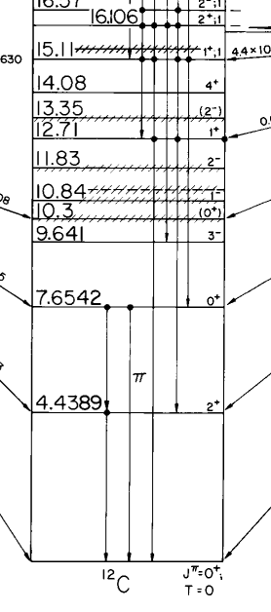
１．はじめに
¹²C原子核の低エネルギー状態の研究 束縛状態、共鳴状態 （、3α連続状態）
原子核物理学的興味 構造と反応
天体物理学的興味 3α反応（炭素合成）
T < 10⁸ K Direct 3-body 10⁸ K < T < 2 10⁹ K Hoyle resonance (E_{r} = 380 keV) T > 2 10⁹ K ¹²C higher resonances
0₂⁺ resonance
(Hoyle) state
α+α+α
2₁⁺ bound
state
0₁⁺ bound
state

Slide 3
3α模型による¹²C低エネルギー連続状態の研究
電磁気相互作用、あるいは単極子演算子による¹²C束縛状態の３α分解反応 ¹²C(2₁⁺) + γ(E2) → α + α + α (L₀=0) ¹²C(0₁⁺) + (Monopole) → α + α + α (L₀=0) ¹²C(0₁⁺) + γ(E2) → α + α + α (L₀=2) 波動関数の定義 分解断面積（応答関数、強度関数）の計算
局所ααポテンシャル＋３α力による Faddeev３体計算 ポテンシャルモデルの違い
3α反応率の計算

Slide 4
2. Formalism

Slide 5
Inverse reaction: Photo induced 3α breakup of ¹²C(2⁺)
Wave function for (photo-) disintegration process
y
x

Slide 6
Faddeev eq. (1961) [1]: Multiple scattering with rearrangements
1
2
3
1
2
3
Channel-3
Channel-1
1
2
3
Channel-2
[1] L.D. Faddeev, Soviet Phys. JETP 12 (1961) 1041

Slide 7
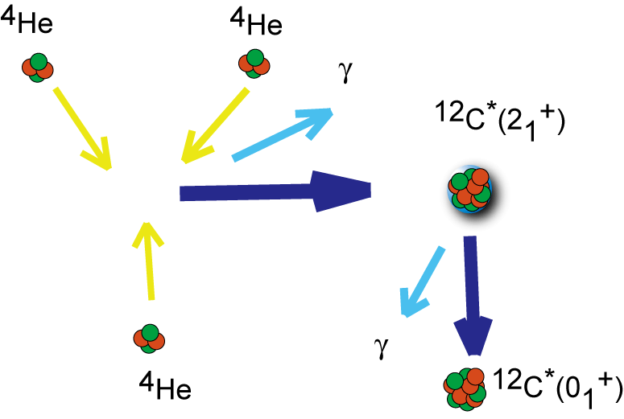
3. CalculationS and results

Slide 8
α-α potential
Local, Shallow (no-forbidden state) Ali-Bodmer (NP80, 99(1966))
Local, Deep (forbidden states) Folding with effective NN potential + OCM $V_{Pauli}= \lim_{λ→∞}{λ\sum_{f}{\left|\left.f\right\rangle \left\langle \left.f\right|\right.\right.}}$
Non-local Semi-microscopic (RGM)

Slide 9
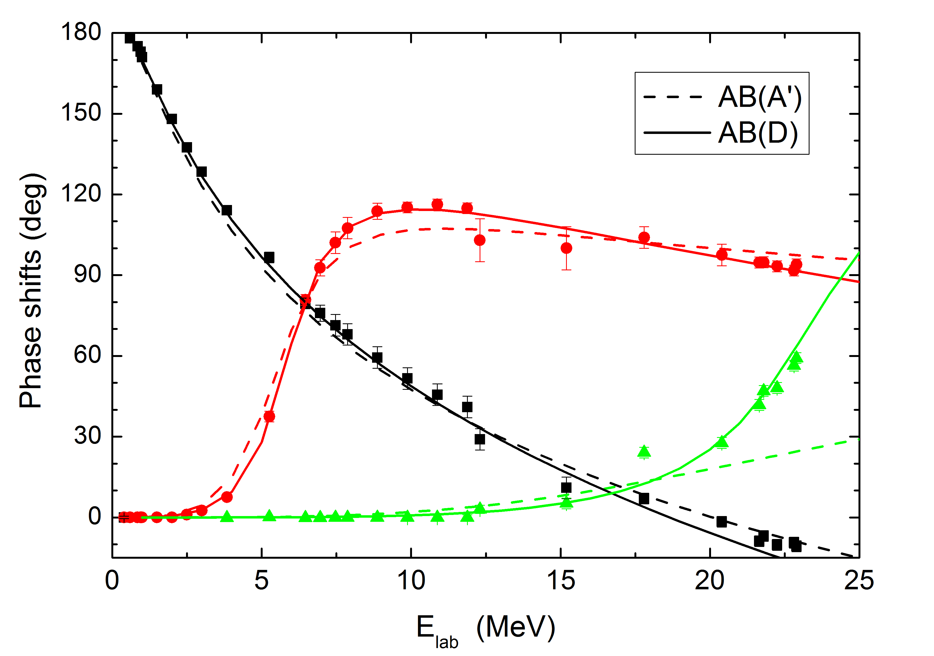
Shallow α-α potential (no forbidden state)
L=0
L=2
L=4
 | a_{R} (fm) | V_{R}⁽⁰⁾ (MeV) | V_{R}⁽²⁾ (MeV) | a_{A} (fm) | V_{A}( MeV)
AB(A’) | 1.53 | 125.0 | 20.0 | 2.85 | -30.18
AB(D) | 1.40 | 500.0 | 320.0 | 2.11 | -130.0

Slide 10
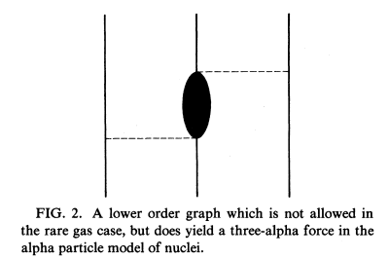
3α-potential
“Phenomenological”
- Functional form, - Angular momentum dependence - Range parameter - Strength parameter
“Physical origin ?”
O. Portilho, D. Agrello, and S. Coon, PRC 27, 2923 (1983).

Slide 11
α-α-α Potentials [1][2]
Model | Eq. | a (fm) | W₀(MeV) | W₂ (MeV)
Δ | (1) | 3.39 | -31/-32 | -15/-19
V_{L} | (2) | 3.33 | -12.21 | -7.7
V_{S} | (2) | 2.5 | -39.64 | -22.4
[1] D.V. Fedorov and A. S. Jensen, PLB 389 (1996) 631
[2] O.Portilho, D.A. Agrello, and S.A. Coon, PRC 27 (1983)2923

Slide 12
results
AB(D) + Δ
AB(D) + V_{L}
AB(D) + V_{S}
AB(A’) + Δ

Slide 13
¹²C(2₁⁺) + γ(E2) → α + α + α (L=0)
AB(D) + Δ AB(D) + V_{L} AB(D) + V_{S} AB(A’) + Δ
0₂⁺
0₃⁺
0₄⁺

Slide 14
dσ/dE_{αα} for 3-α decay of Hoyle state

Slide 15
¹²C(0₁⁺) + (Monopole) → α + α + α (L=0)
AB(D) + Δ AB(D) + V_{L} AB(D) + V_{S} AB(A’) + Δ
0₂⁺
0₄⁺
0₃⁺

Slide 16
¹²C(0₁⁺) + γ(E2) → α + α + α (L=2)
AB(D) + Δ AB(D) + V_{L} AB(D) + V_{S} AB(A’) + Δ
2₄⁺
2₂⁺
(2₃⁺)
Γ_{γ}=0.1-0.2eV
Strength parameter of 3BP (L=2) is determined to reproduce ¹²C(2₁⁺) energy

Slide 17
3α 0⁺₂ Resonance properties
 |  | W₃ (MeV) | E_{r} (keV) | Γ_{α} (eV) | Γ_{γ} (meV) | M₁₂ (fm²)
AB(D) | Δ | -31 | 377.635 | 5.8 | 2.1 | 8.4
 | V_{L} | -12.21 | 379.338 | 7.5 | 1.4 | 6.2
 | V_{S} | -39.53 | 379.627 | 6.5 | 1.5 | 6.0
AB(A’) | Δ | -32 | 379.302 | 10.0 | 1.8 | 7.2
Exp. |  |  | 379.8 | 8.3(1.0) | 3.7(0.5) | 5.7

Slide 18
Calculated ¹²C resonance parameters
 |  | AB(D) | AB(D) | AB(D) | AB(A’) | Exp.
 | 3BP | Δ | V_{L} | V_{S} | Δ
0₂⁺ | Er (MeV) | 0.377635 | 0.379338 | 0.379627 | 0.379302 | 0.3795
 | Γ_{α} (eV) | 5.8 | 7.5 | 6.5 | 10.0 | 8.5
 | Γ_{γ} (meV) | 2.1 | 1.4 | 1.5 | 1.8
0₃⁺ | E_{r} (Γ) (MeV) | 1.1 (1.2) | 1.0 (1.1) | 1.1 (1.6) | 1.1 (1.2) | 1.77 (1.45)
0₄⁺ | E_{r} (Γ) (MeV) | 3.7 (?) | 4.02 (0.14) | 3.3 (0.6) | 4.4 (0.65) | 3.29 (1.42)
2₂⁺ | E_{r} (Γ) (MeV) | 2.35 (1.0) | 1.95 (0.4) | 2.2 (0.9) | 2.0 (1.2) | 2.48(0.750) 2.76(0.800) 1.75(0.65)
2₃⁺ | E_{r} (Γ) (MeV) |  | 4.4 (?) | 4 (?) |  | 3.89 (0.43)
2₄⁺ | E_{r} (Γ) (MeV) | 7.1 (1.8) | 6.45 (1.3) | 6.73 (1.2) |  | 8.17 (1.5)

Slide 19
ααα reaction rate
Inverse reaction: Photo induced 3α breakup of ¹²C
¹²C(2₁⁺) + γ(E2) → α + α + α (L=0) ¹²C(0₁⁺) + γ(E2) → α + α + α (L=2)

Slide 20
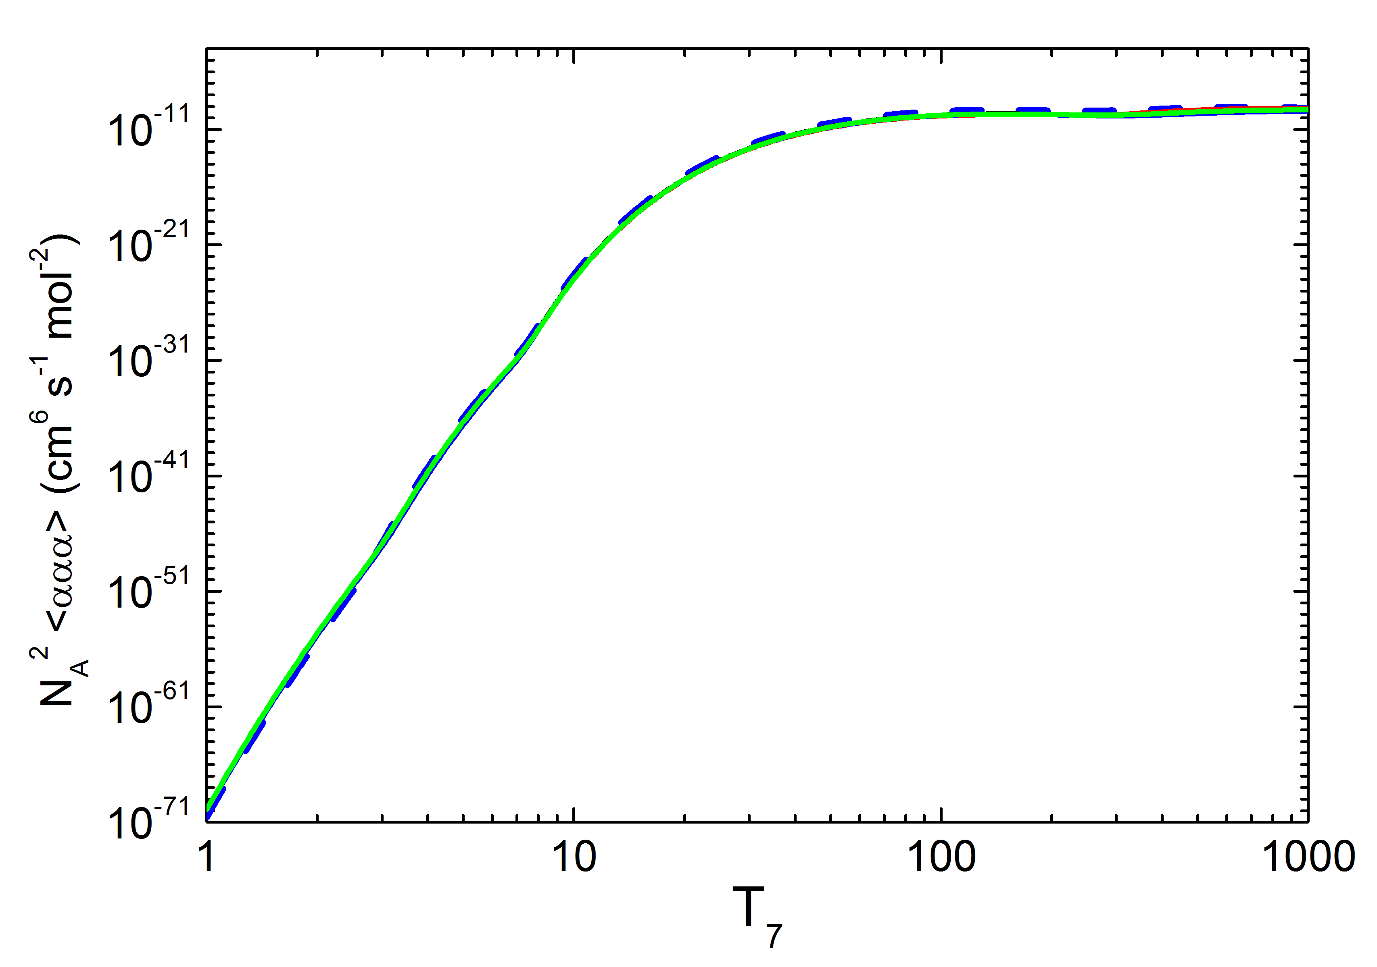
ααα reaction rate
AB(D)+Δ
AB(D)+V_{L}
AB(D)+V_{S}
AB(A’)+ Δ
- - - NACRE
is normalized with respect to the E2 transition strength.

Slide 21
ααα reaction rate (Ratio to NACRE rate)
AB(D)+Δ
AB(D)+V_{L}
AB(D)+V_{S}
AB(A’)+ Δ
2₂⁺
E_{r} (Γ_{α})
1.95 (0.4)
2.0 (1.2)
2.2 (0.9)
2.35 (1.0)
L₀=0 state
Fynbo et al. (Nature, 2005)

Slide 22
まとめ
¹²Cの3α模型計算 （束縛状態、連続状態）
Ali-Bodmer ααポテンシャル＋3αポテンシャル
¹²C(0₂⁺)[Hoyle resonance]、¹²C(2₁⁺)状態を再現するように３α力を調整
分解反応 0⁺、 2⁺ 共鳴 （分解演算子、モデル依存性）
¹²C(2₁⁺) + γ(E2) → α + α + α (L₀=0) ¹²C(0₁⁺) + (Monopole) → α + α + α (L₀=0) ¹²C(0₁⁺) + γ(E2) → α + α + α (L₀=2)
3α反応率 (2 10⁹ K < T <10¹⁰ K) モデル依存性（2₂⁺共鳴の計算結果の差）

